Slide 1
计算机图形学
Computer Graphics
授课班级：111161-2班
任课教师：罗忠文
E-mail：24035234@qq.com
主页：se.cug.edu.cn

Slide 2
内容简介
变换概述
变换的类型
变换的表示
变换的组合
趣味变换：迭代函数系统IFS
难点: 变换法向量

Slide 3
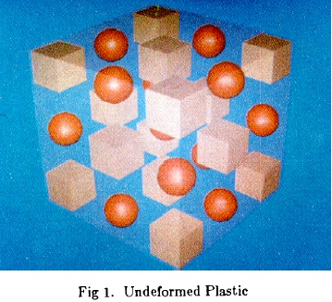
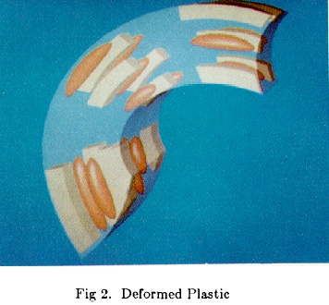
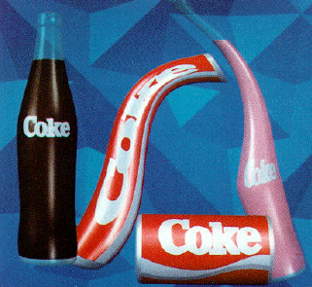
变换是什么?
将点 x 映射到 x‘的函数：
  应用: 动画, 变形, 视, 投影, 实时阴影, …
From Sederberg and Parry, Siggraph 1986

Slide 4
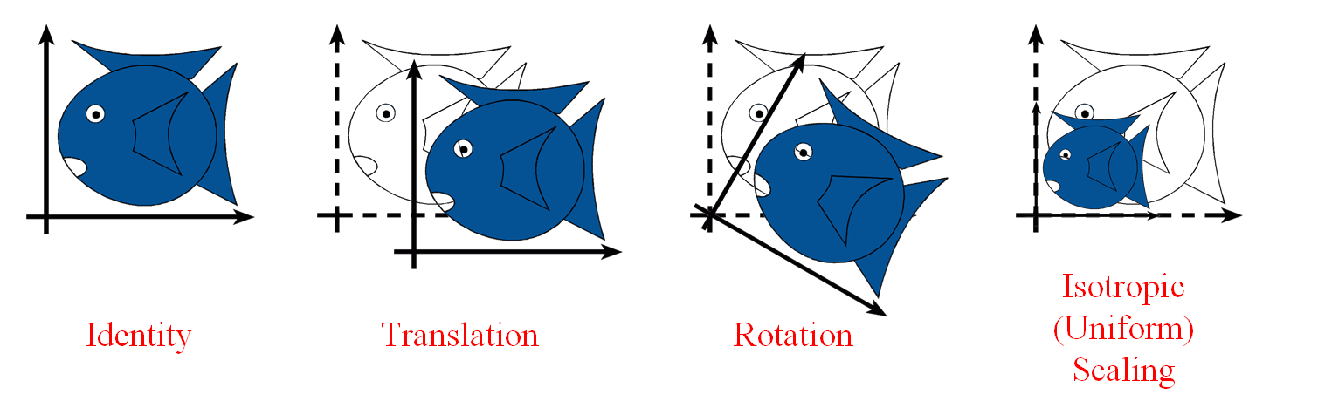
简单变换的实例
可以组合
这些变换可逆么?
Yes, except scale = 0

Slide 5
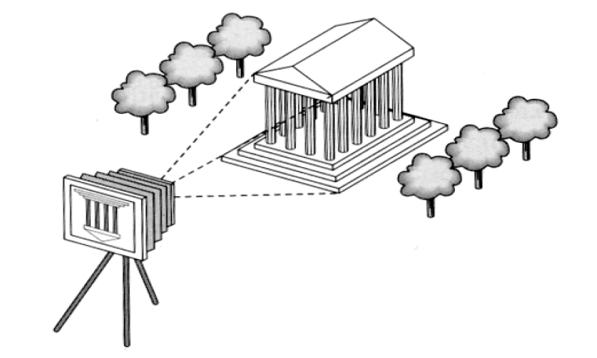
为什么要变换：图形生成
针孔相机成像

Slide 6
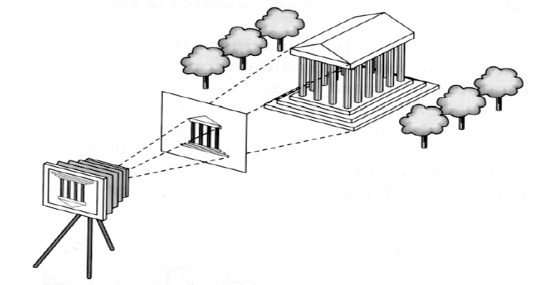
为什么要变换：图形生成
人工合成（Synthetic）相机
建模
视口

Slide 7
建模操作实例1：方法1
编写OpenGL程序画 2D长方形:
  两个对角点分别为 (lox, loy)和(hix, hiy).
drawBox(lox, loy, hix, hiy) {
glBegin(GL_QUADS);
glVertex2f(lox, loy);
glVertex2f(hix, loy);
glVertex2f(hix, hiy);
glVertex2f(lox, hiy);
glEnd();
}
Notes:
操作层面

Slide 8
建模操作实例1：方法2
假定drawUnitBox()函数画出单位盒子：
在几乎所有图形学应用中，都应使用此方案:
  速度快？模块化程度高？可扩展 …
drawBox(lox, loy, hix, hiy) {
glTranslate(lox, loy);
glScale(hix-lox, hiy-loy);
drawUnitBox();
}
(1,1)
(0,0)

Slide 9
建模操作实例2：可扩展
假定：drawUnitCircle()为画圆心在原点的单位圆的函数
编写用OpenGL画椭圆的函数
drawEllipse(cx, cy, rx, ry) {
glTranslate(cx, cy);
glScale(rx, ry);
drawUnitCircle();
}

Slide 10
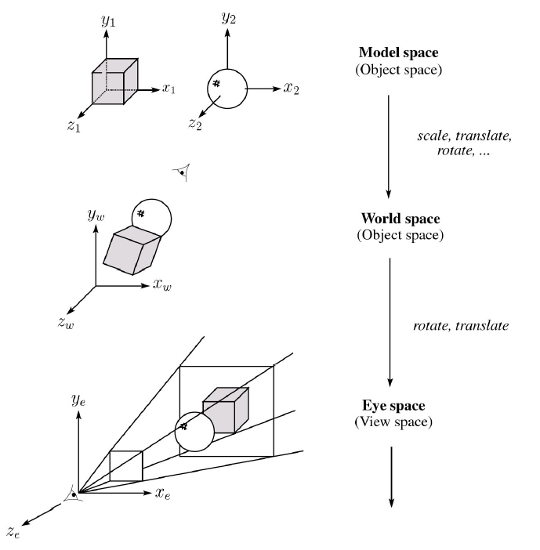
几何管线: 建模

Slide 11
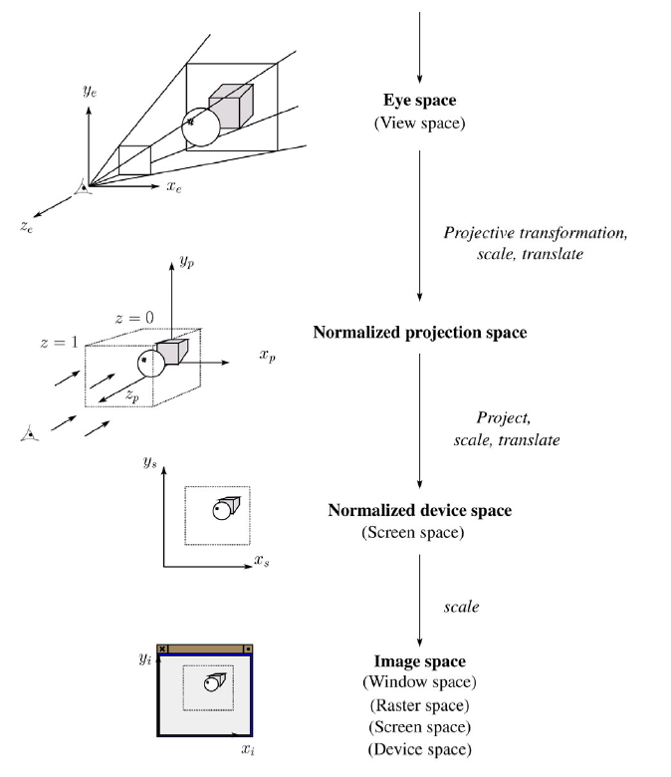
几何管线: 视变换
6.837 Fall 06 – Durand

Slide 12
OpenGL 示例: 建模
// 设置变换对象为模型：当前矩阵影响物体位置
glMatrixMode( GL_MODELVIEW );
// 初始化为单位阵：不变
glLoadIdentity();
// 相机放在[0,0,5],指向 [0,0,0],向上方向为 [0,1,0]
gluLookAt(0.0, 0.0, 5.0,
0.0, 0.0, 0.0,
0.0, 1.0, 0.0);
// （后面定义的物体）绕 [0,1,0]转-20度
glRotated(-20.0, 0.0, 1.0, 0.0);
// 画茶壶
glutSolidTeapot(1.0);

Slide 13
OpenGL 示例: 视
// 设置透视视图, 纵横比为1
glMatrixMode(GL_PROJECTION);
glLoadIdentity();
// 透视相机:
// 视场（field of view）, 纵横比,近面，远面
gluPerspective(50.0, 1.0, 1.0, 100.0);
gluPerspective(GLdouble fovy,GLdouble aspect,GLdouble zNear,GLdouble zFar)

Slide 14
提问？

